Slide 1













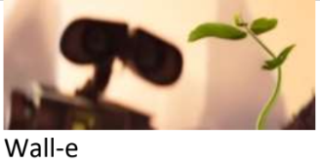
Science Year 2-Plants

Slide 2


